Slide 1
森林

Slide 2
森林

Slide 3
森林

Slide 4
森林

Slide 5
海洋

Slide 6
海洋

Slide 7
海洋

Slide 8
海洋

Slide 9
海洋

Slide 10
西溪湿地

Slide 11
西溪湿地

Slide 12
西溪湿地

Slide 13
西溪湿地

Slide 14
西湖

Slide 15
西湖

Slide 16
西湖

Slide 17
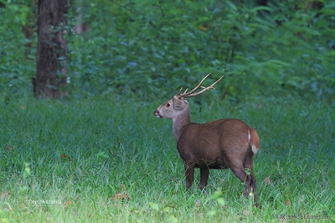
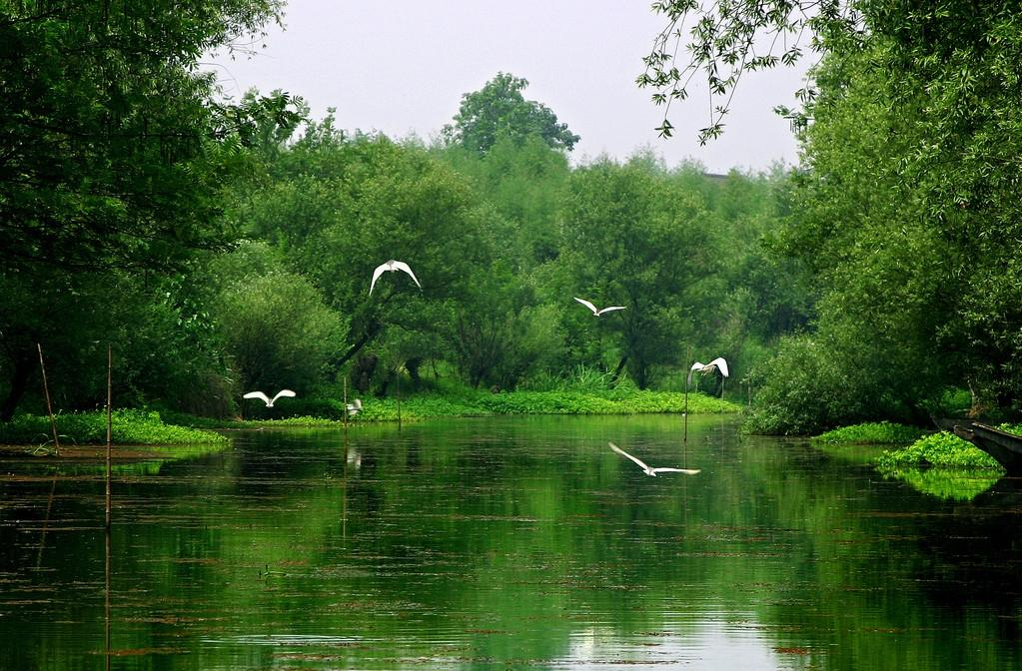
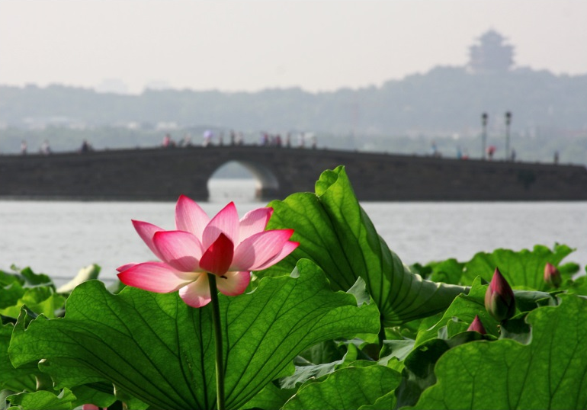
自然形成的生态系统。
人工干预调整形成的生态系统。

Slide 18
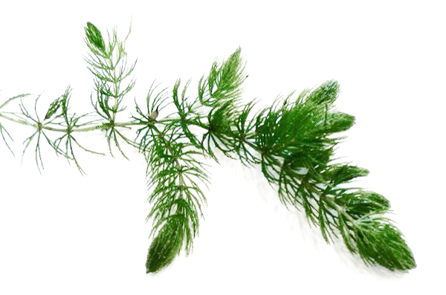
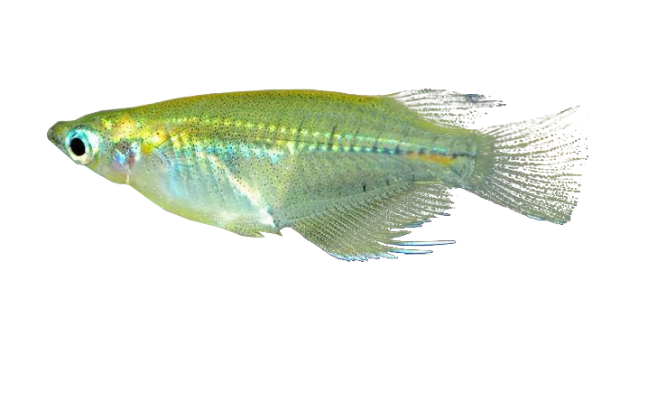
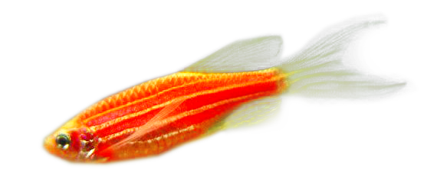
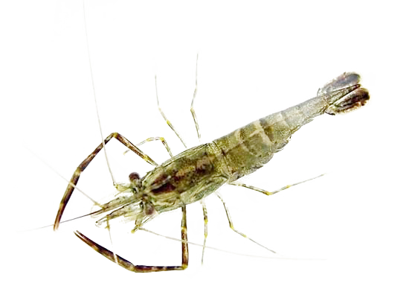
和 家 园 生 态 池

Slide 22
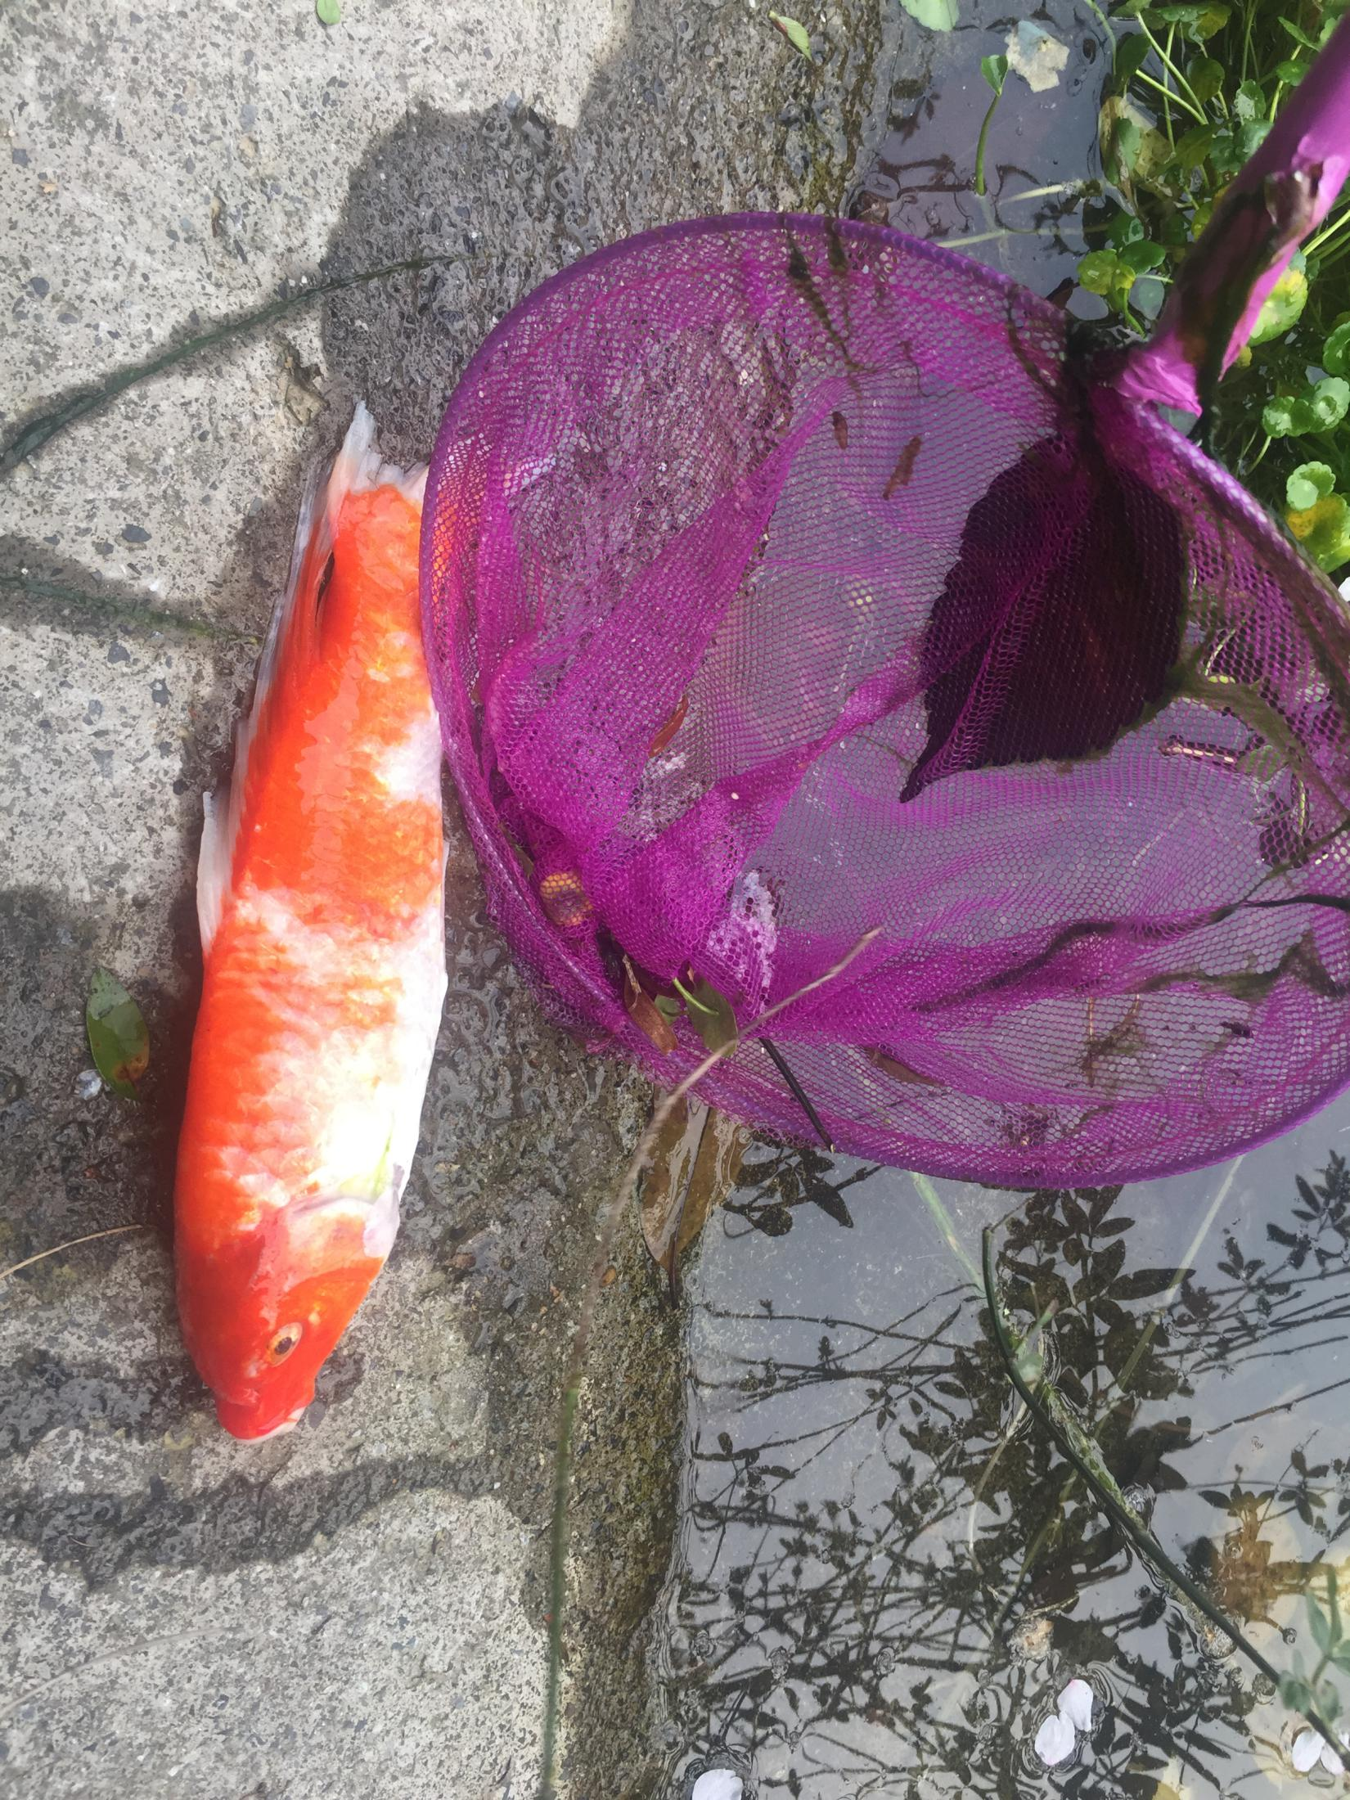
鱼死掉的原因可能是什么？

Slide 23
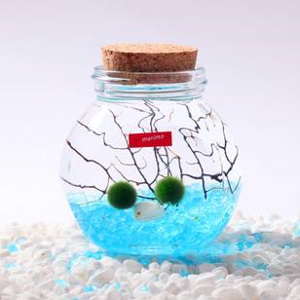
做一个生态瓶

Slide 24
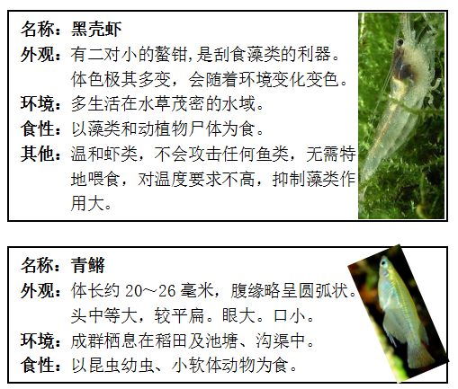
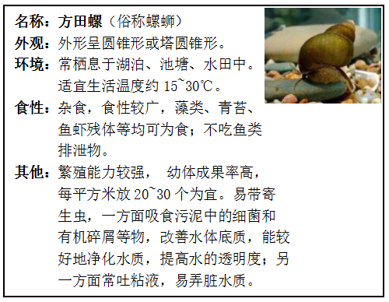

Slide 25
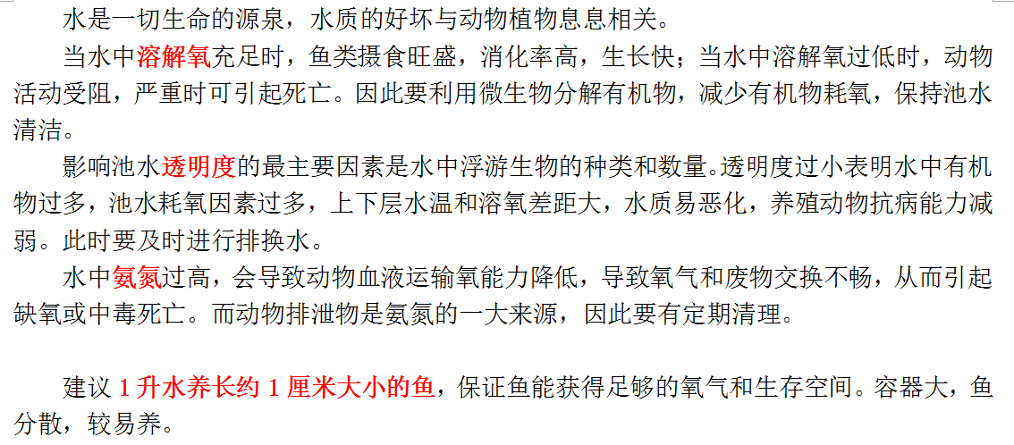

Slide 27
生态瓶可能会发生哪些的变化？
温馨提示：
小组合作，用图文结合的方式表达出来。

Slide 29
生态瓶的观察记录表

Slide 30
6.63

Slide 31
5.39

Slide 32
5.74

